Slide 1
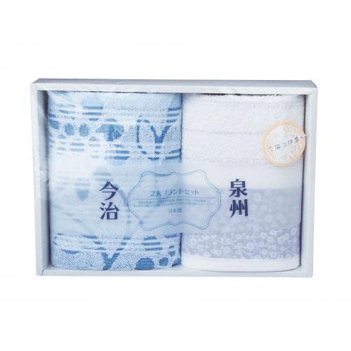
【提案書】
今治・泉州2大ブランドフェイスタオルセット
特徴
国内の2大タオルブランド、今治産と泉州産のフェイスタオルを詰め合わせにした、贅沢なギフトです。大切な方へのプレゼント用やご挨拶用、また特典や景品用としても人気があります。
納期
納期スペース
仕様
素 材：綿
サイズ：今治フェイスタオル/約33×84cm、泉州フェイスタオル/約34×85cm
付属品：フェイスタオル×2(今治・泉州)
包 装：化粧箱入り
生産国：日本製
お見積
お見積りスペース

